Slide 1
«Оптимизация процесса формирования и размещения новостей на сайте» МБУДО «ЦВР «Сибиряк» г.Юрги»

Slide 2
Команда проекта:
методист Ю.Н. Селина,
педагоги дополнительного образования:
И.А. Белошицкая, Е.А. Халип, Т.А. Кюлян, Ю.А. Паршина, И.С. Митрофанова, Е.В. Тузовская.

Slide 3
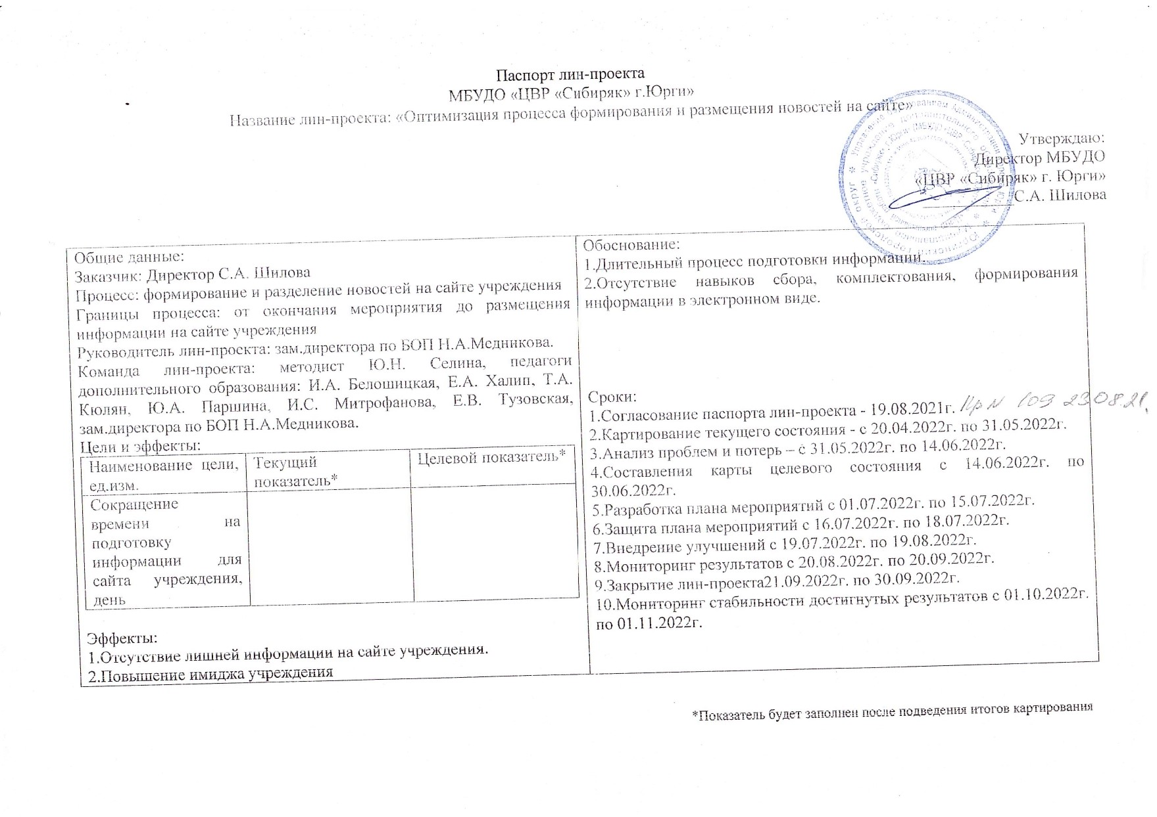

Slide 4
Карта текущего состояния процесса размещения новостей на сайте
Введение в предметную область (описание ситуации «как есть»)
ВХОД
1.Руководитель
Поручение о размещении информации на сайт
(10 -20 мин.)
2.Сотрудники ЦВР
Сбор и подготовка информации
(30-40 мин.)
3.Сотрудники ЦВР
Передача информации для выборки материалов
(20-30 мин.)
4.Руководитель
Получение текстовой информации для выборки материалов
(10-20 мин.)
2
1
4
1
2
5
ВЫХОД
Руководитель
Отбор
материалов
(30-45 мин.)
5.Сотрудники ЦВР
Передача полной информации ответственному за ведение сайта
(30-60 мин.)
6. Ответственный за ведение сайта
Размещение информационного материала на сайт учреждения
(30-70 мин.)
7.ВПП (время протекания процесса) 160 – 285 мин.
3
5
Избыточность информации, подробное обсуждение мероприятия
Отсутствие единого стиля оформления текстовой информации
Временные потери, отсутствие ограничения на количество и размер информации для размещения
Отсутствие на рабочем месте, занятость руководителя
Временные потери при загрузке файлов с большим объемом

Slide 5
Анализ проблем процесса
«Оптимизация процесса формирования и размещения новостей на сайте» МБУДО «ЦВР «Сибиряк» г.Юрги»
Проблема | Решение | Экономия времени, мин.
Переизбыток информации, подробное обсуждение мероприятия | Создание алгоритма по подготовке информации для размещения на сайте | 15
Отсутствие единого стиля оформления текстовой информации | Создание шаблона для размещения информации на сайте (с указанием точных требований к количеству редактирований и оформлению) | 15
Отсутствие на рабочем месте, занятость руководителя | Требования к количеству, размеру и качеству фотографий | 12
Временные потери при загрузке файлов с большим объемом | Шаблон для размещения информации на сайте ( с ограничением редактирования и количества печатных символов) Требования к размеру и качеству фотографий | 10

Slide 6
Введение в предметную область (описание ситуации «как Будет»)
Карта текущего состояния процесса размещения новостей на сайте
ВХОД
1.Руководитель
Поручение о размещении информации на сайт
(10 -20 мин.)
2.Сотрудники ЦВР
Сбор и подготовка информации
(30-40 мин.)
3.Сотрудники ЦВР
Передача информации для выборки материалов
(20-30 мин.)
4.Руководитель
Получение текстовой информации для выборки материалов
(10-20 мин.)
ВЫХОД
Руководитель
Отбор
материалов
(15-30 мин.)
5.Сотрудники ЦВР
Передача полной информации ответственному за ведение сайта
(20-30 мин.)
6. Ответственный за ведение сайта
Размещение информационного материала на сайт учреждения
(10-30 мин.)
ВПП (время протекания процесса) 100 – 185 мин.
Изменилось
Не изменилось

Slide 7
Достигнутые результаты (было и стало)
Было | Стало
Переизбыток информации, подробное обсуждение мероприятия | Создан алгоритм по подготовке информации для размещения на сайт
Отсутствие единого стиля оформления текстовой информации | Создан шаблон для размещения информации на сайте (с указанием точных требований к количеству редактирований и оформлению) Передача материала по электронным формам связи
Отсутствие на рабочем месте, занятость руководителя | Разработаны единые требования к количеству, размеру и качеству фотографий
Временные потери при загрузке файлов с большим объемом | Создан шаблон для размещения информации на сайте ( с ограничением редактирования и количества печатных символов)
Длительность процесса (160 – 285 минут) | Длительность процесса (100 – 185 минут)
Оптимизация процесса размещения информации на сайте
МБУДО «ЦВР «Сибиряк» г.Юрги»
с 285 мин. до 185 мин.

Slide 8
Приглашаем к сотрудничеству
sibiryk123@yandex.ru
https://sibirykyrg.kuz-edu.ru/index.php?id=52265

